Slide 1
マイ避難計画(風水害・地震)名前 住所 市・町
住まい の形式 | 1.一戸建（a.平屋 b.２階建 c.３階建） 2.集合住宅 （ ）階建（の 階） | 地域のリスク | 1.洪水が怖い 2.土砂災害が怖い 3.地震が怖い 4.津波が怖い
どこに 避難 するか | 1.在宅避難（何階に ) 2.縁故避難（どこ ) 3.避難所避難(どこ ) 4.その他（ ) 5.水害・土砂災害の危険がない | 縁故避難者の 受入れ | a.誰を（ ） a.受入れ人員（ 人） b.受入れ不可 c.何を持参してほしいか ・ ・ ・ ・ ・ ・
(我家) 災害 対応 備蓄品 | ・ ・ ・ ・ ・ ・ ・ ・ ・ ・ | (我家) コロナ対応 備蓄品 | ・ ・ ・ ・ ・ ・ ・ ・ ・ ・
(避難) 災害 対応の 持ち物 | ・ ・ ・ ・ ・ ・ ・ ・ ・ ・ | (避難) コロナ対応の 持ち物 | ・ ・ ・ ・ ・ ・ ・ ・ ・ ・
風水害マイ タイムライン | １．どのタイミングで避難を開始するか a.気象注意情報 b.避難準備情報・高齢者等避難開始 ｃ避難勧告 d.避難指示（緊急） ２．在宅避難の準備ができているか？・・・・垂直避難：２階以上の避難階に足らないものは？（ ）

Slide 2
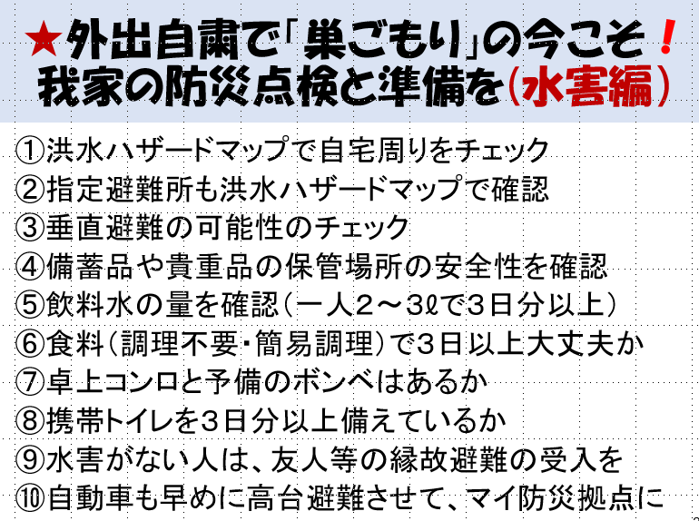

Slide 3
